Slide 1
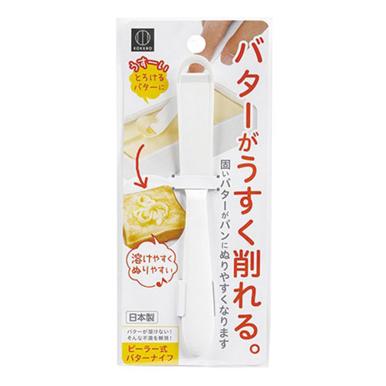
【提案書】
ピーラー式バターナイフ
特徴
ピーラー式のため固いバターも薄く削ってそのままトーストなどに塗ることができる便利なバターナイフです。使う量を細かく調整するのにも役立ちますので、ダイエットなどにも最適！
納期
納期スペース
仕様
素材：ＡＢＳ樹脂
サイズ：2×1.5×16.5cm
包装：ポリ袋入り
生産国：日本製
お見積
お見積りスペース

